Slide 1

APLIKASI EDUKASI BERKENDARA DAN DIAGNOSA KERUSAKAN SEPEDA MOTOR MATIC BERBASIS ANDROID
Pemateri :
Arifan Firdausi Ridho || E31180724
Program Studi Manajemen Informatika
Jurusan Teknologi Informasi

Slide 2



TIM PANELIS DAN PEMBIMBING
Nanik Anita Mukhlisoh, S.ST, MT.
Dosen Pembimbing
Dwi Putro Sarwo Setyohadi, S.Kom, M.Kom.
Ketua Penguji
Hermawan Arief P, ST, MT.
Anggota Penguji

Slide 3
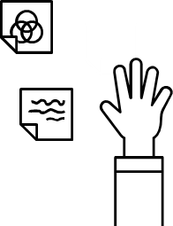
LATAR BELAKANG
Sejak awal September 2019 hingga saat ini, ada banyak kasus kecelakaan lalu lintas yang terjadi. Kecelakaan yang terjadi umumnya disebabkan karena faktor kelalaian pengemudi, kemudian berlanjut pada faktor teknis kendaraan. (Kompas.com, 2019).
Perawatan kendaraan yang kiranya bisa dilakukan sendiri, serta tanpa harus datang ke bengkel dengan membawa kendaraan tersebut, akan sangat membantu sekali, khususnya untuk orang - orang yang awam tentang otomotif dan tidak mempunyai waktu untuk datang ke bengkel menunggu sampai kendaraannya selesai direparasi (Wiguna, 2017).
Sepeda Motor matic yang saat ini merupakan jenis kendaraan yang paling di minati banyak pengendara karena mudah untuk di kendarai, ekonomis dan nyaman digunkan (Wiguna, 2017).

Slide 4
TUJUAN
PENELITIAN
Merancang dan membuat aplikasi edukasi berkendara dan diagnosa kerusakan sepeda motor matic berbasis android.
Mengimplementasikan metode forward chaining ke dalam fitur diagnosa kerusakan sepeda motor matic.

Slide 5
MANFAAT
PENELITIAN
Memberikan informasi berupa edukasi berkendara dengan benar sesuai peraturan yang berlaku agar pengendara sepeda motor menjadi pengendara yang taat peraturan berlalu lintas serta mengetahui tentang kerusakan pada sepeda motor matic melalui diagnosa dari gejala kerusakan yang dialami. Dengan begitu resiko kecelakaan menjadi lebih kecil. Selain itu penelitian ini juga dapat dijadikan sebagai referensi pada penelitian selanjutnya yang berhubungan dengan penelitian ini.

Slide 6
TINJAUAN PUSTAKA
Sofiana, S., et al.
Fauzy, D. A., et al.
Maulana, A. A.
Arifan Firdausi Ridho
Aplikasi Bengkel Motor Dengan Sistem Pakar Menggunakan Metode Forward Chaining
Sistem Pakar Diagnosa Gangguan Mesin Sepeda Motor
Aplikasi Edukasi Berkendara dan Diagnosa Kerusakan Sepeda Motor Matic Berbasis Android
Aplikasi Edukasi Rambu Lalu Lintas Berbasis Android
Unified Model Language
Unified Model Language
Waterfall
Waterfall
Sepeda Motor semua letak kerusakan
Sepeda Motor letak kerusakan mesin
Sepeda Motor letak kerusakan penggerak
-
Java
Java & PHP
PHP & MySQL
Java
Android
Android & Web
Web
Android
2020
2020
2016
2021

Slide 7
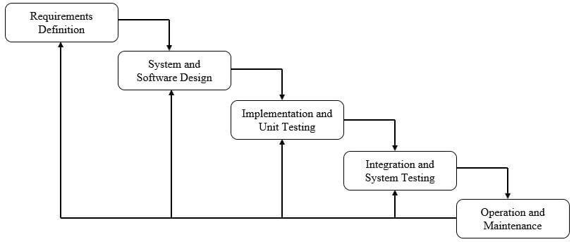
METODE PENELITIAN
Menurut Ian Sommerville

Slide 8
IMPLEMENTASI APLIKASI

Slide 9
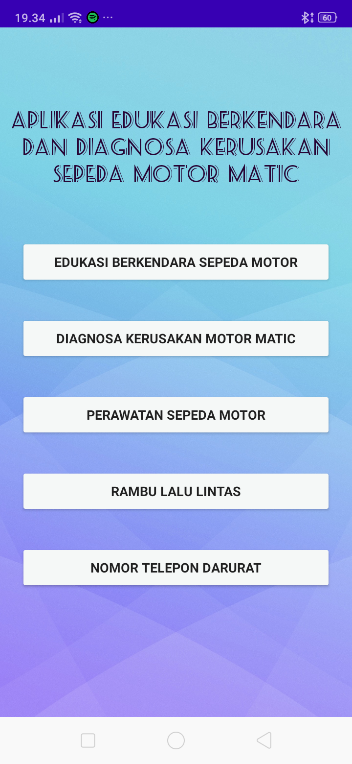
HALAMAN UTAMA

Slide 10
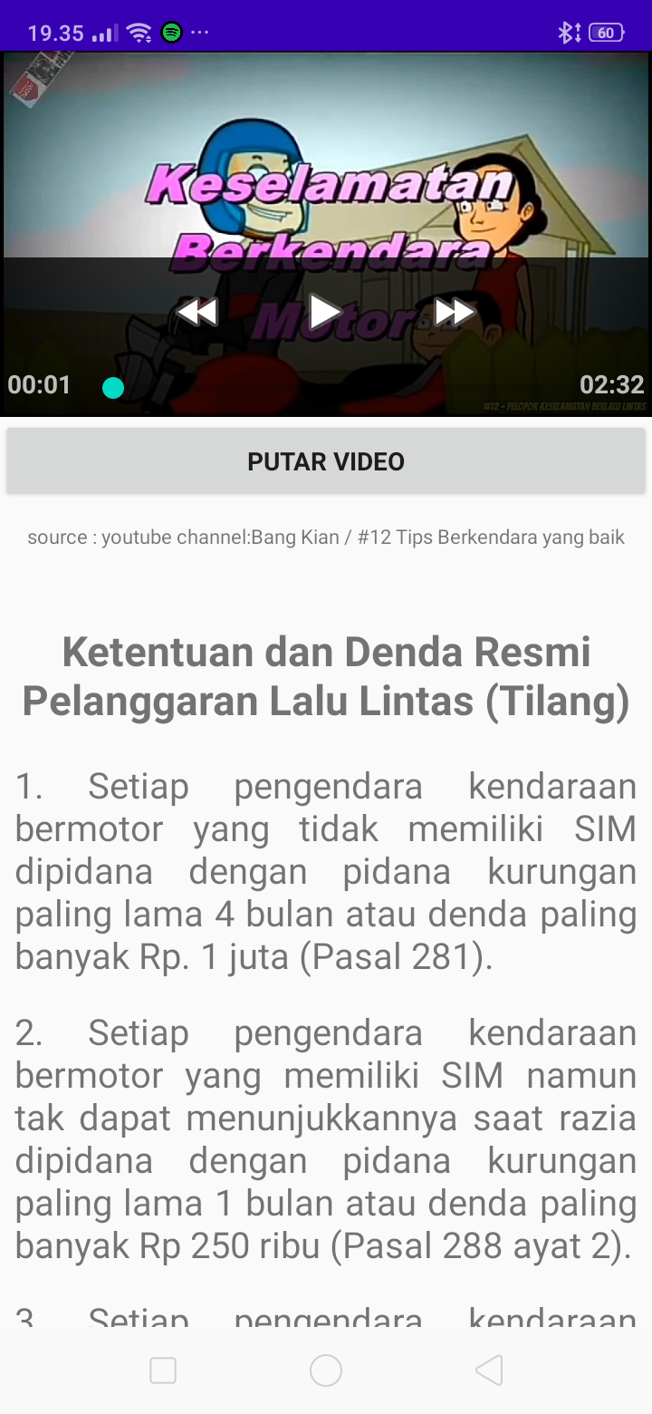
MENU EDUKASI BERKENDARA SEPEDA MOTOR

Slide 11
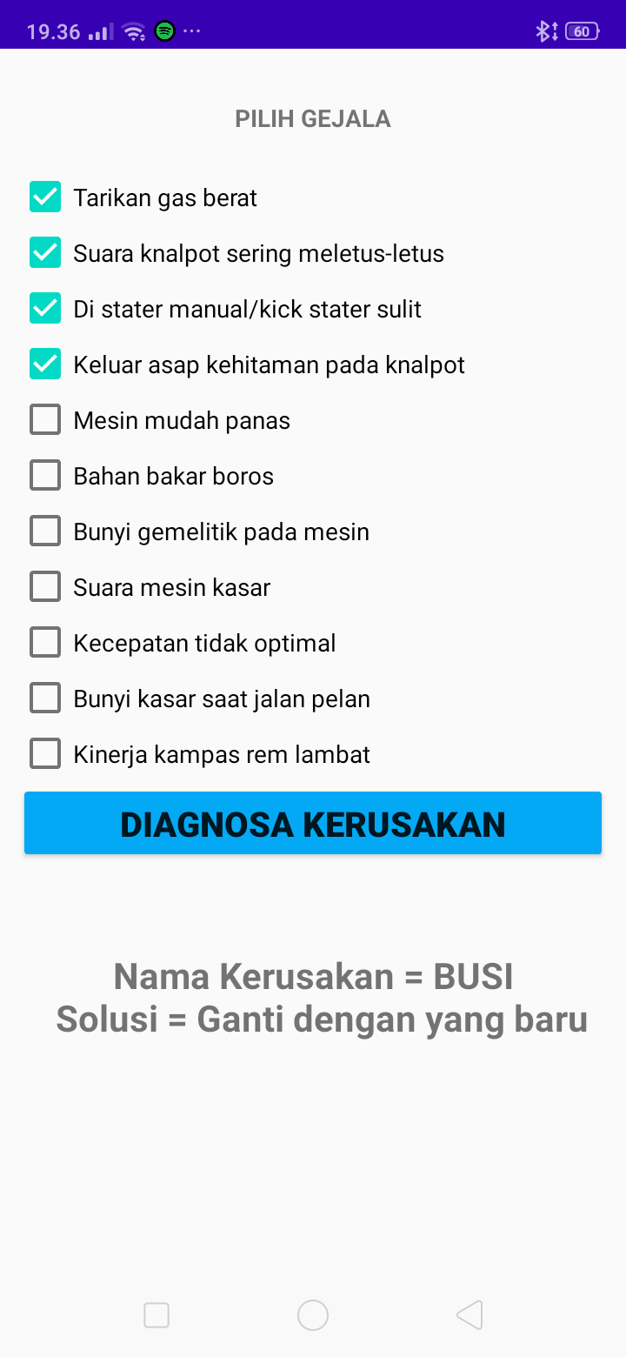
MENU DIAGNOSA KERUSAKAN MOTOR MATIC

Slide 12
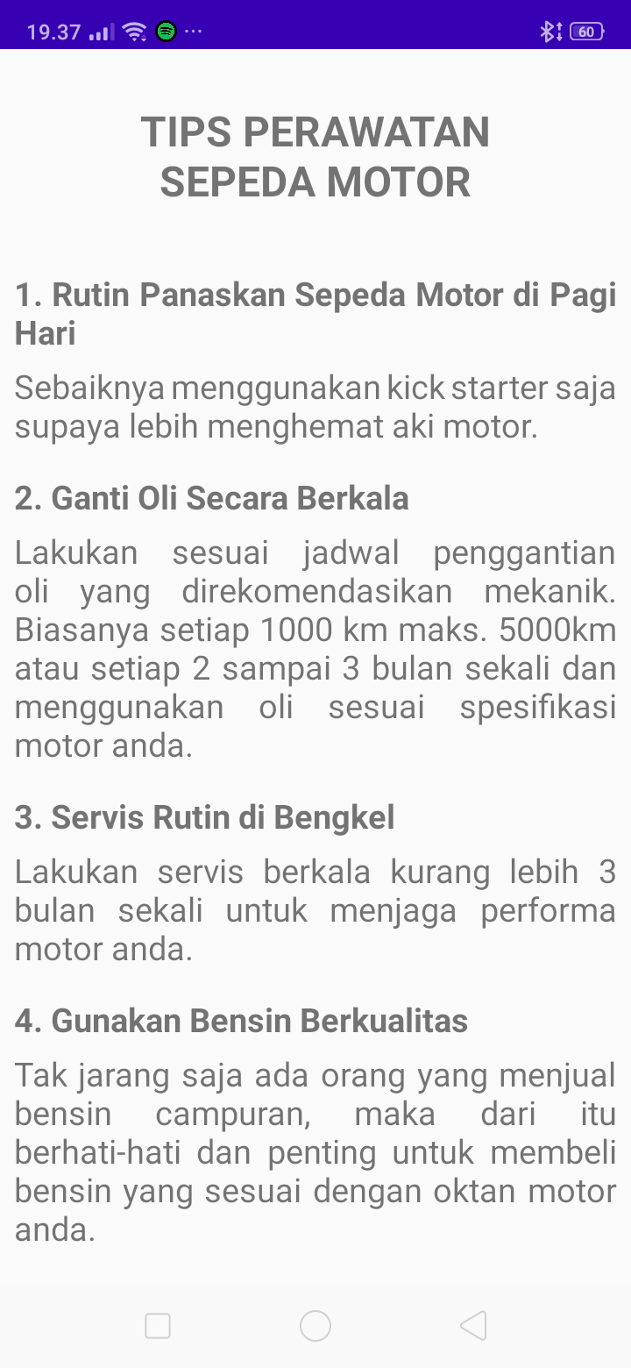
MENU PERAWATAN SEPEDA MOTOR

Slide 13
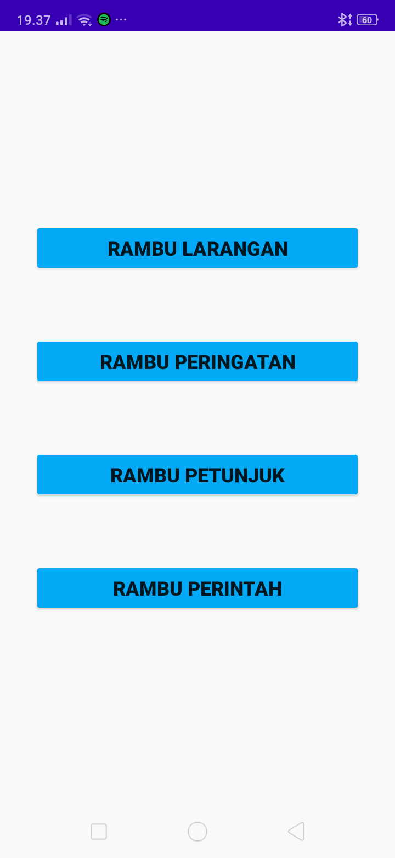
MENU RAMBU LALU LINTAS

Slide 14
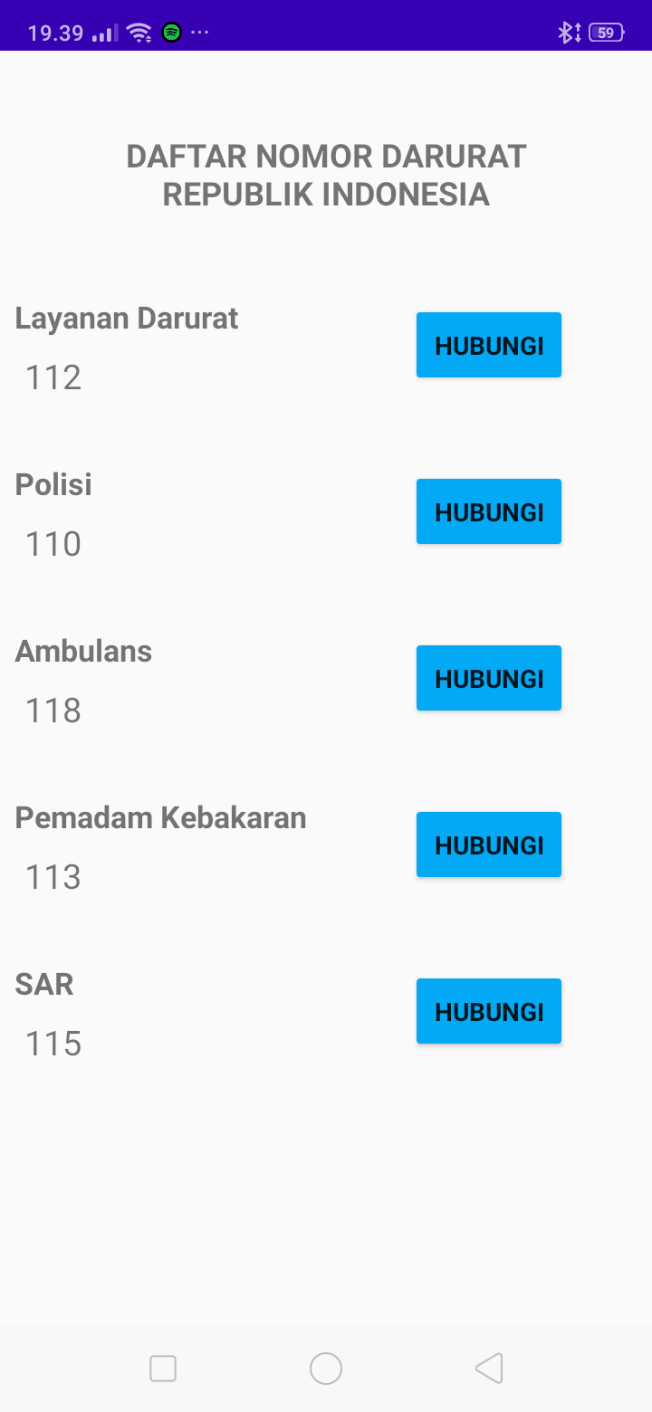
MENU NOMOR TELEPON DARURAT

Slide 15
KESIMPULAN
Rancangan dan implementasi Aplikasi Edukasi Berkendara dan Diagnosa Kerusakan Sepeda Motor Matic yang dibuat sedemikian rupa telah membentuk sebuah aplikasi yang dapat bekerja dengan normal tanpa adanya error.
Hasil Diagnosa Kerusakan Sepeda Motor Matic telah diimplementasikan sesuai metode Forward Chaining yaitu menggunakan rule IF-THEN hingga membentuk sebuah diagnosis melalui gejala yang dipilih hingga menghasilkan kerusakan dan solusinya. Hasil diagnosa juga telah melalui uji coba dengan Pakar apakah hasil diagnosa sudah benar. Presentase kesesuaian pada menu Diagnosa Kerusakan ini mencapai 95% dengan 19 hasil diagnosa yang benar dari 20 pernyataan.
Aplikasi Aplikasi Edukasi Berkendara dan Diagnosa Kerusakan Sepeda Motor Matic telah melalui pengujian terintegrasi dengan menggunakan metode Black Box.

Slide 16
SARAN
Pembuatan aplikasi ini telah berhasil dibuat dan berjalan dengan baik sesuai sasaran. Kedepannya diharapkan ada pengembangan pada aplikasi, diantaranya seperti membuat kedalam versi Web atau platform lainnya atau membuatnya dengan menggunakan jenis kendaraan lainnya.

Slide 17
Selalu lah berprasangka baik kepada Allah SWT apapun yang telah dialami, karena hanya diri-Nya yang tau betul apa yang terbaik untuk umatnya.
~Arifan Firdausi Ridho, 2021

Slide 18
TERIMA KASIH

